Slide 1

Dialoog samen in gesprek

Slide 2
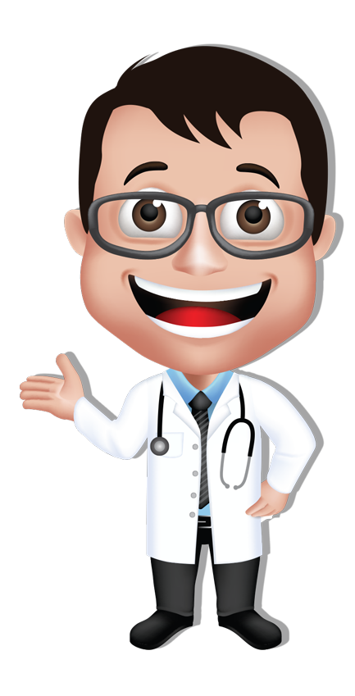
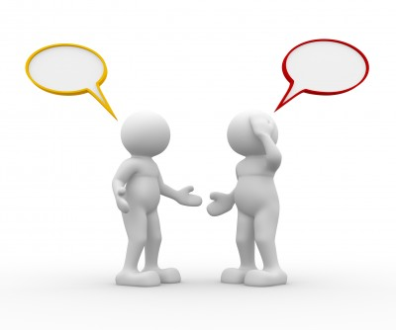
Wát bedoelt u?
hemodialyse
streefgewicht
ultrafiltratie
Vullingsstatus
X-thorax
Notes:
Symbool voor praten

Slide 3
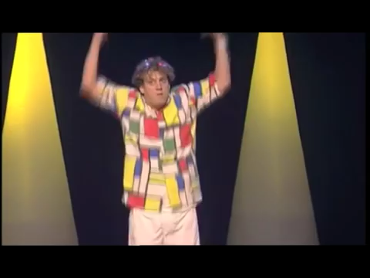
Notes:
Symbool voor praten

Slide 4
Probleem!
Begrijpen/toepassen informatie
Oorzaken:
1 op 3 patiënten: laaggeletterd
onthouden: moeilijk
veel informatie tegelijk: moeilijk
medisch niet afgestemd op elkaar
opleidingsniveau: van belang
(on-)bekendheid met Nederlandse taal
Notes:
minder goed omgaan met ziekte, maken vaker fouten met het innemen van geneesmiddelen en hebben meer moeite om de informatie van de zorgverlener te begrijpen.
Gezondheidsvaardigheden
Eigenlijk teveel tekst in 1 slide…

Slide 5
Resultaat
klachten: niet/niet duidelijk
gezondheidsproblemen worden gemist
patiënt minder goed geholpen
gevoel ongemak/onveiligheid patiënt
adviezen niet/niet helemaal opgevolgd
risico op complicaties
Notes:
minder goed omgaan met ziekte, maken vaker fouten met het innemen van geneesmiddelen en hebben meer moeite om de informatie van de zorgverlener te begrijpen.

Slide 6
Oplossing
makkelijk te begrijpen
eenvoudig in gebruik
internationaal toepasbaar
snel
hulpmiddel voor patiënt en zorgverlener

Slide 7
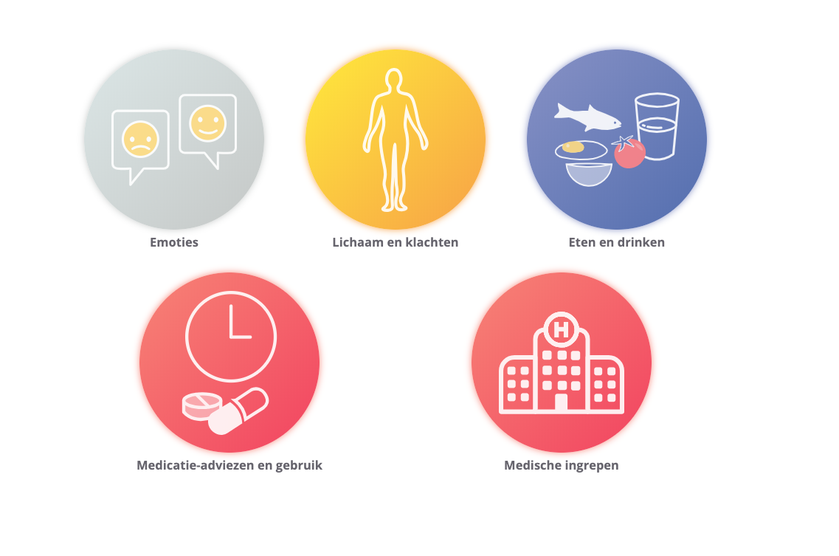
Inhoud app: Printscreen basisscherm

Slide 8
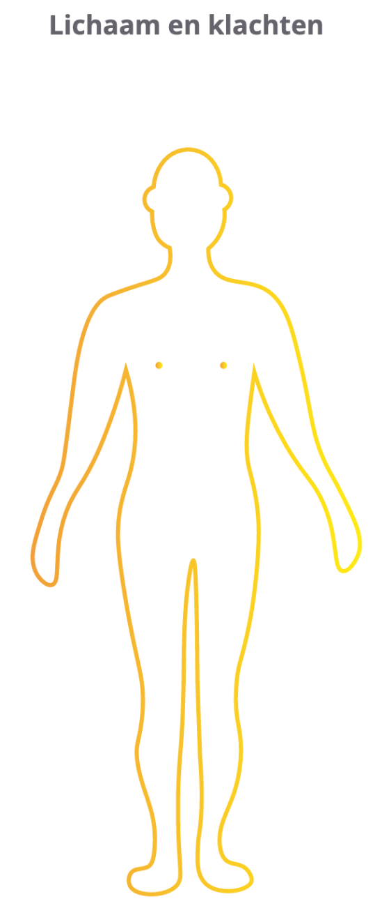
Casus

Slide 9
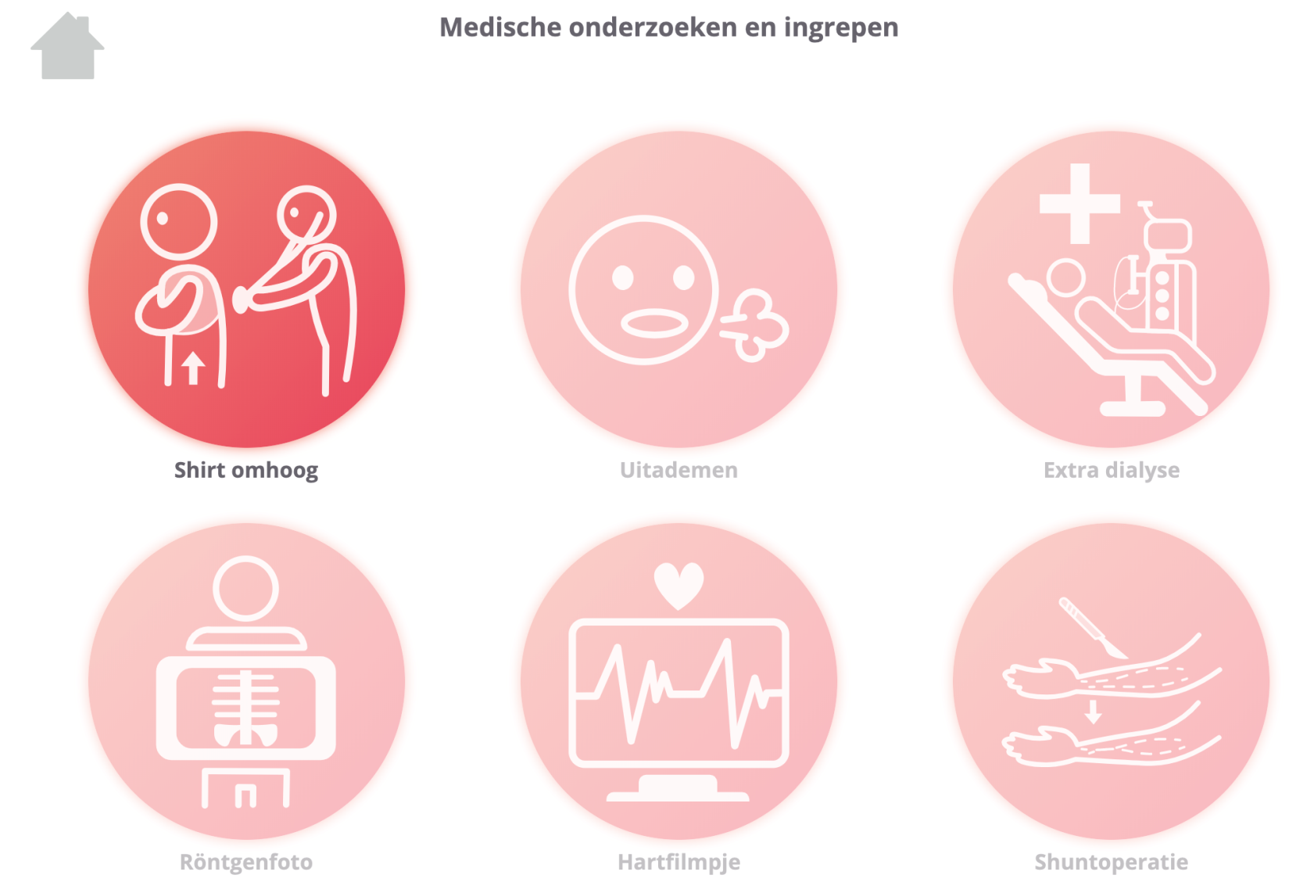
Scherm medische ingrepen

Slide 10
Dialyse en..?!
implementatie
bij succes veel meer toepassingen:
andere afdelingen: chirurgie, oncologie
tijdens polibezoek
tijdens huisartsbezoek
in AZC
............

Slide 11
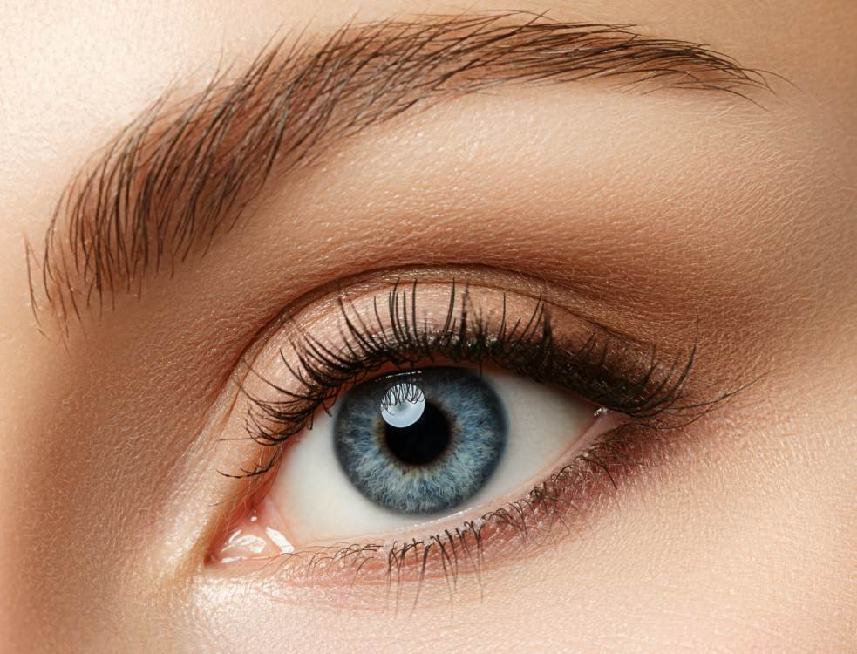
Durf jij te kijken naar de mogelijkheden?
Notes:
Durf jij te kijken naar : de toekomst Durf jij jezelf te ontwikkelen?
nieuwe mogelijkheden? De zorg te verbeteren?

Slide 12

Nieuwsgierig geworden? Meer weten?
Kom naar de stand of mail met mhogenbirk@rijnstate.nl

